Slide 1

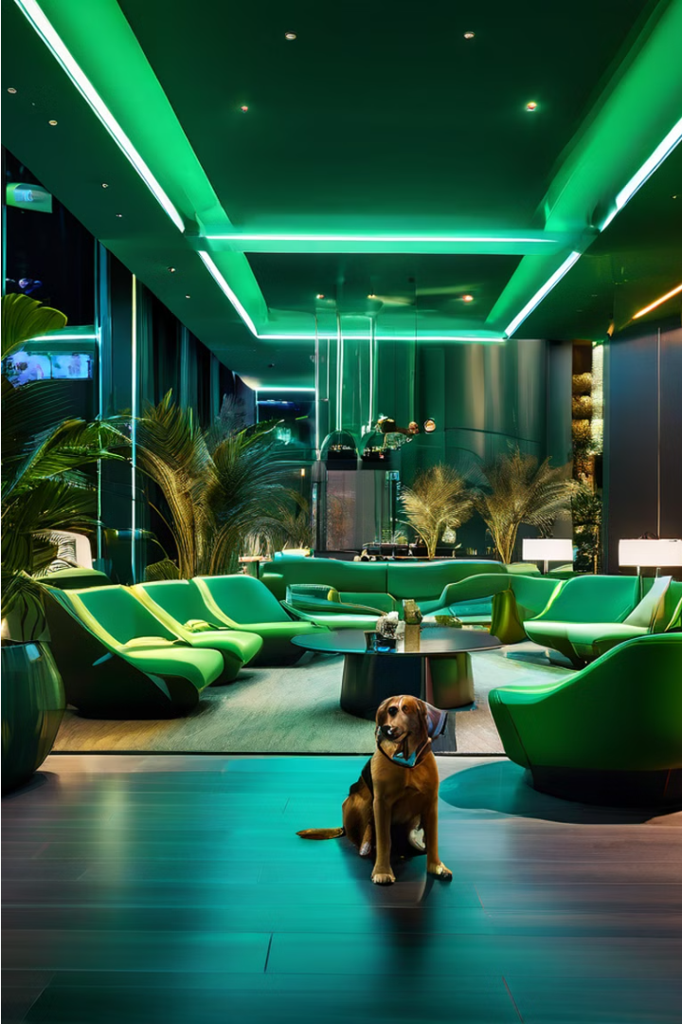
Proyecto
Pet Hotel
Integrantes:
- Patricio Arroyo, Ángel Hérnan Alberto
Galindo Davila, Jared Julio
Evangelista Cacha, Victor Hugo
Montalvo Jordy

Slide 2

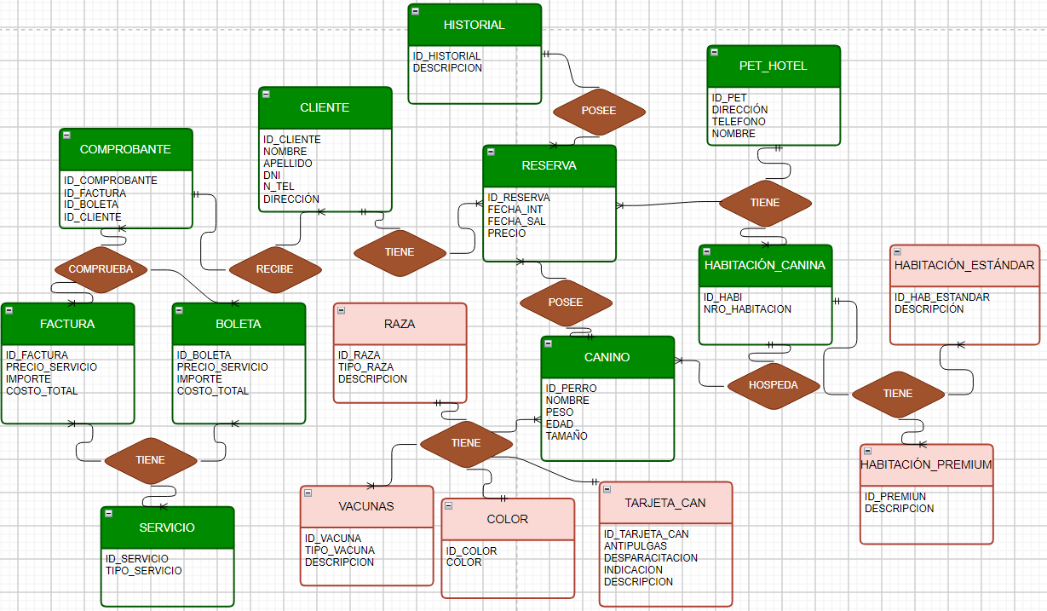
Modelo Conceptual

Slide 3
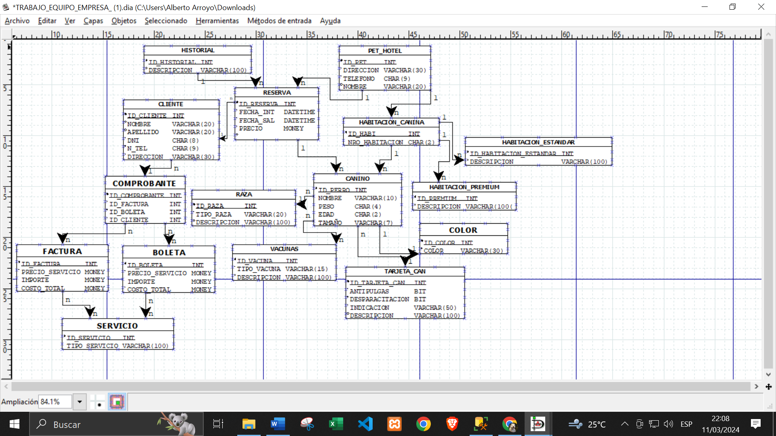
Modelo Logico

Slide 4
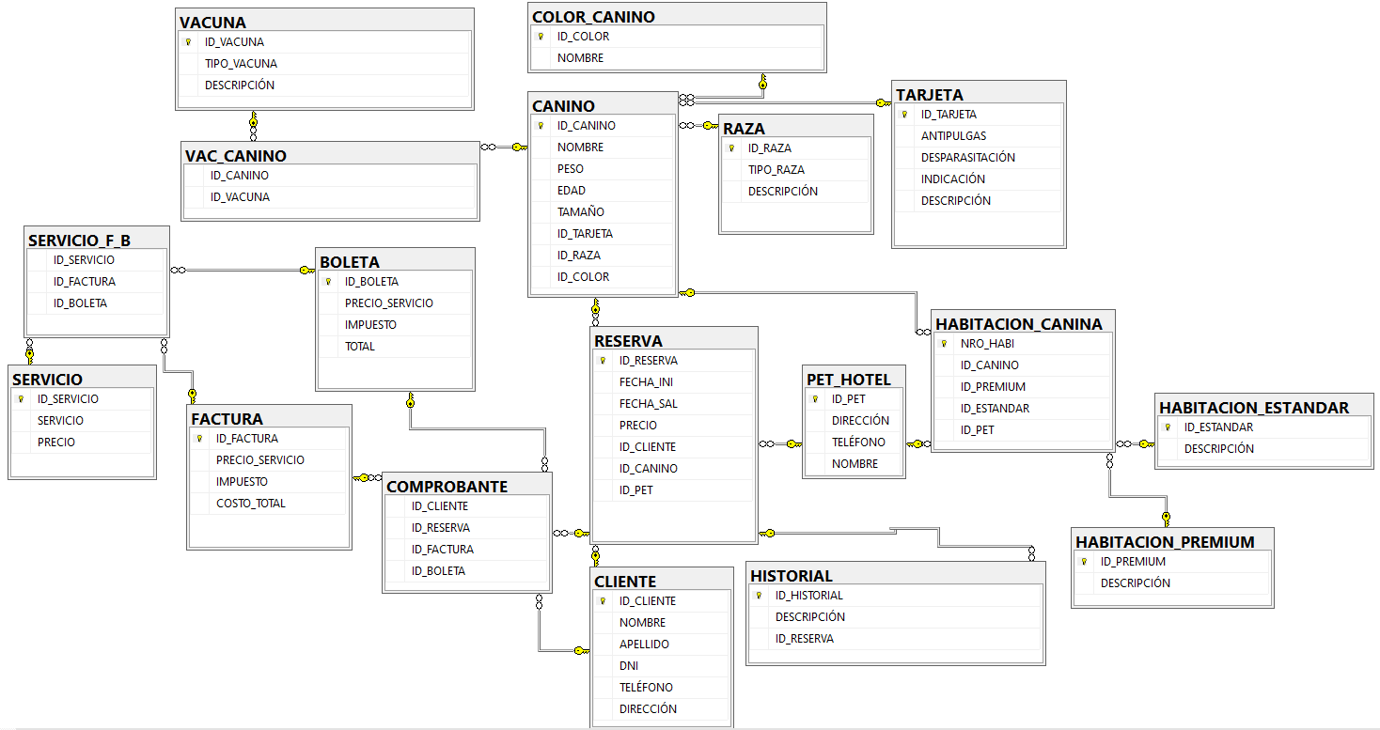
Modelo Fisico

Slide 5
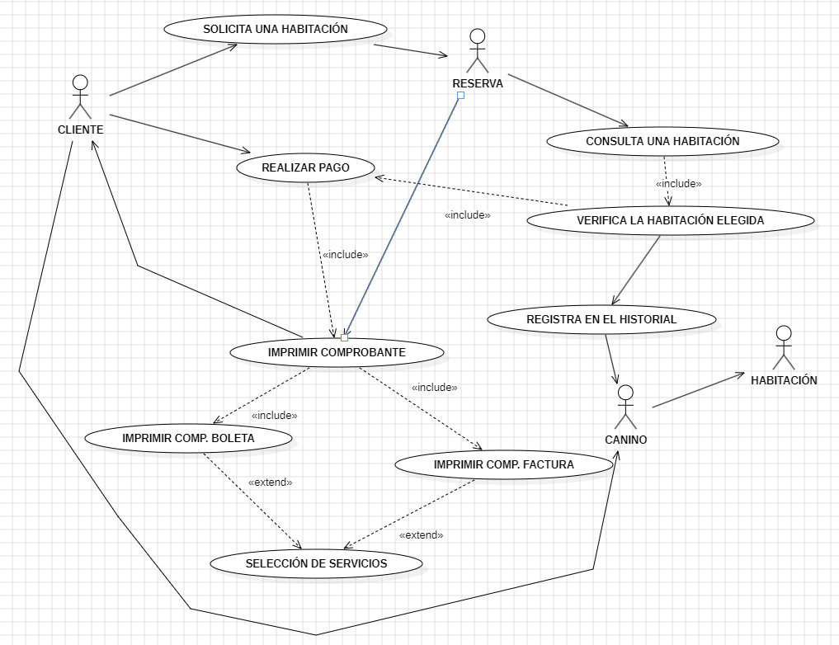
UML
Diagrama de Caso de uso

Slide 6

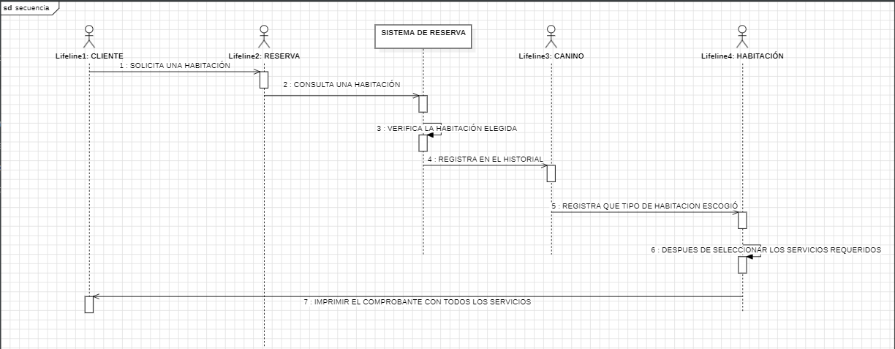
UML
Diagrama de Secuencia

Slide 7

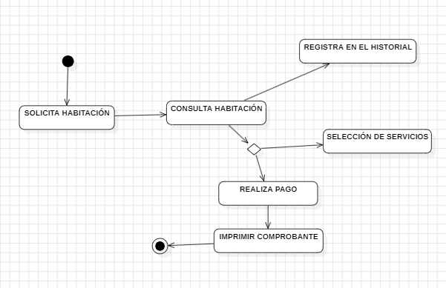
UML
Diagrama de estado

Slide 8

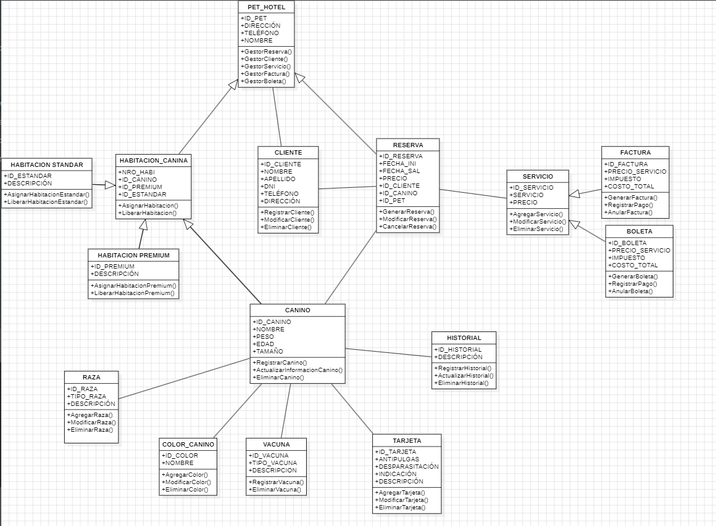
UML
Diagrama de clase

Slide 9

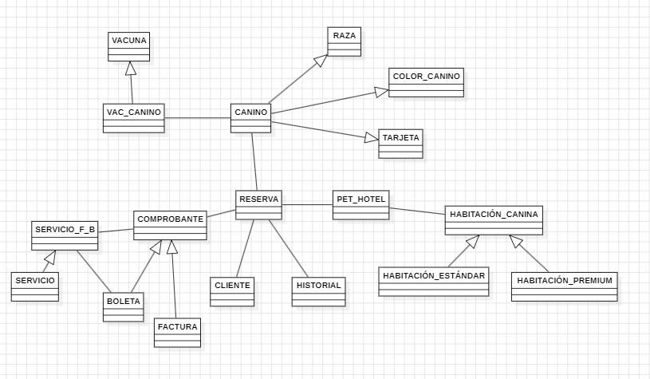
UML
Diagrama de objetos

Slide 10

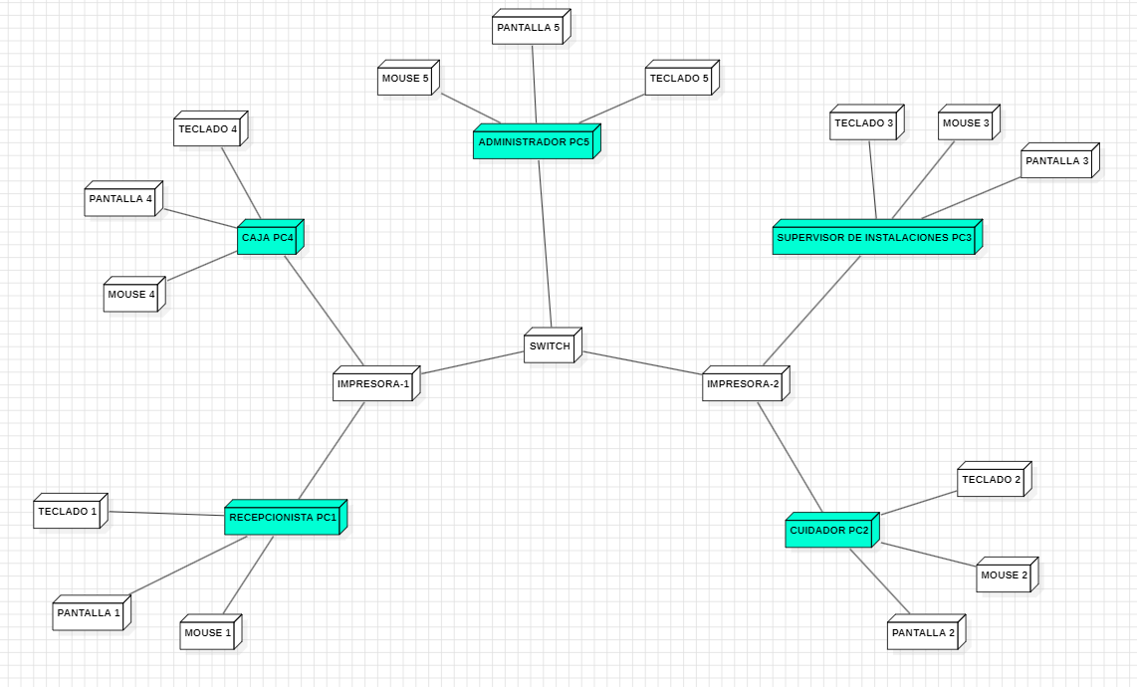
UML
Diagrama de despliegue

Slide 11

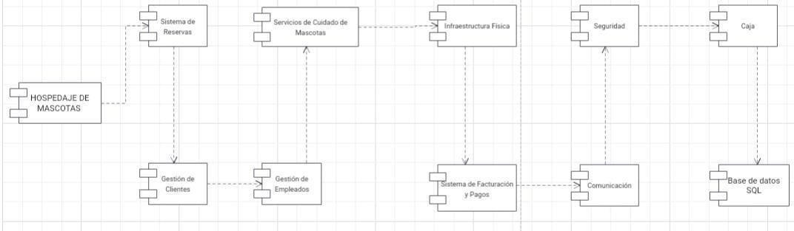
UML
Diagrama de Componentes

Slide 12
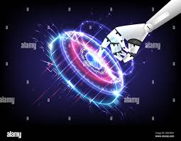
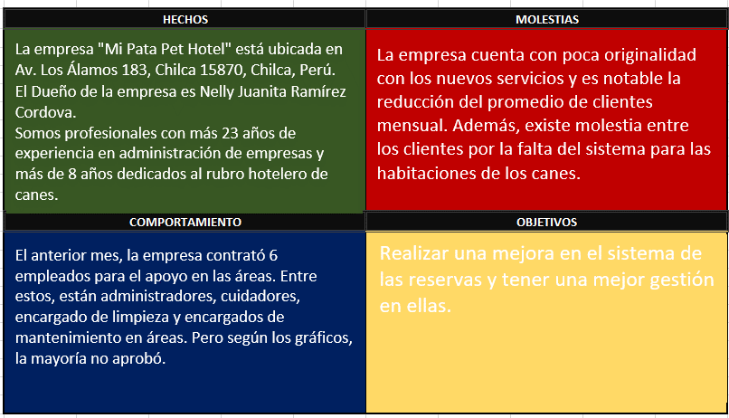
Excel:
Diagrama de personas

Slide 13
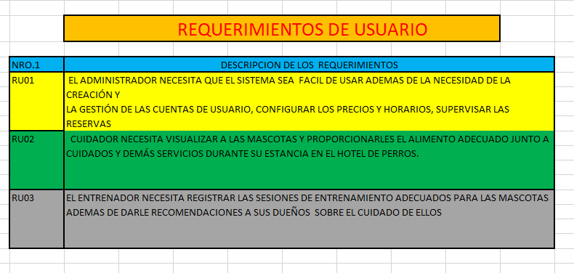
Excel:
Requerimientos de usuario

Slide 14
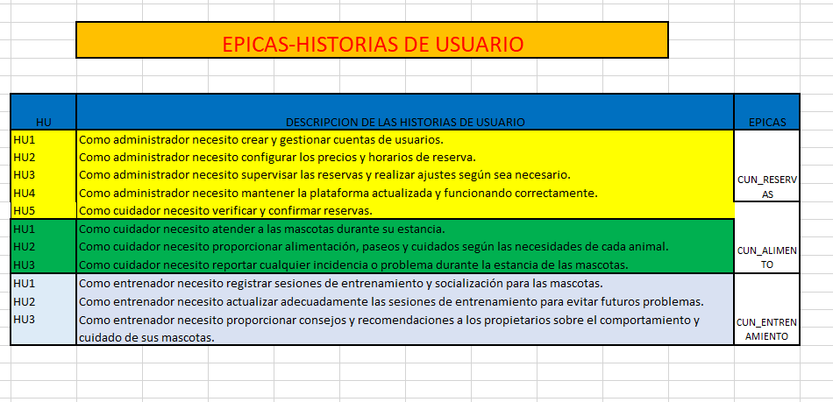
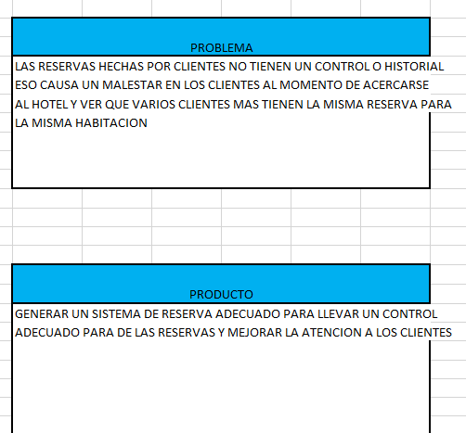
Excel:
Epicas-Historias de usuario

Slide 15
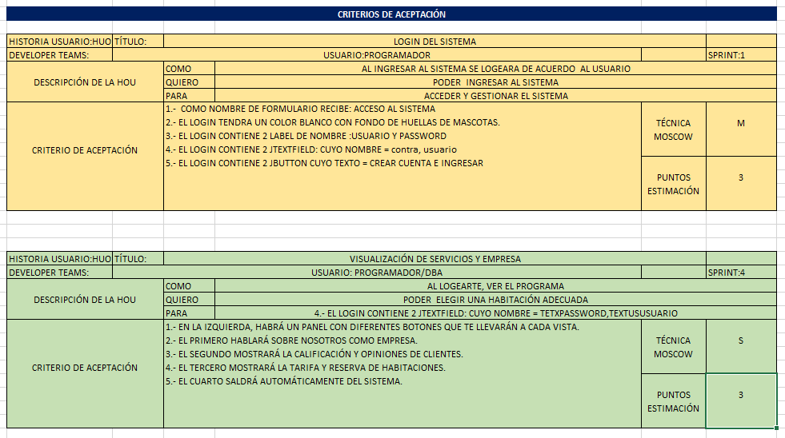
Excel:
Criterios de aceptacion

Slide 16
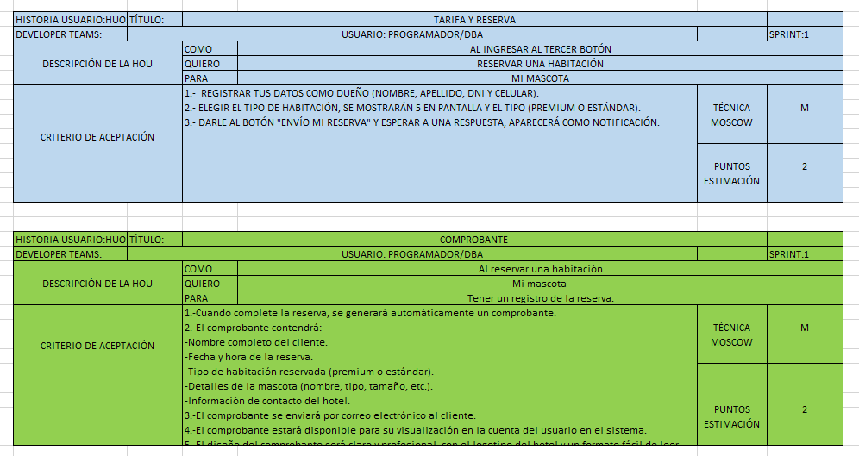
Excel:
Criterios de aceptacion

Slide 17
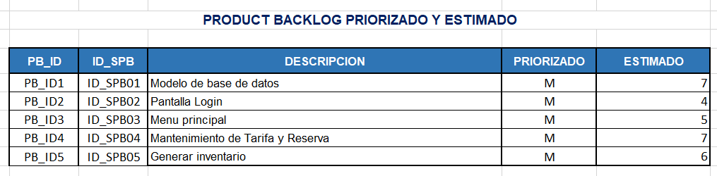
Excel:
Product Backlog priorizado y Estimado

Slide 18
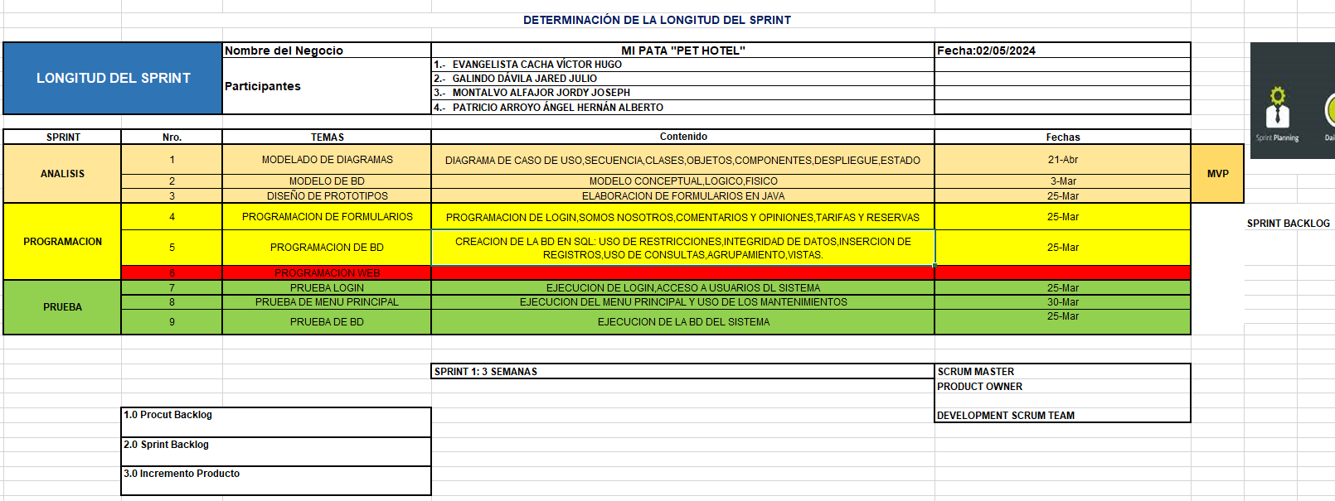
Excel:
Longitud del sprint

Slide 19
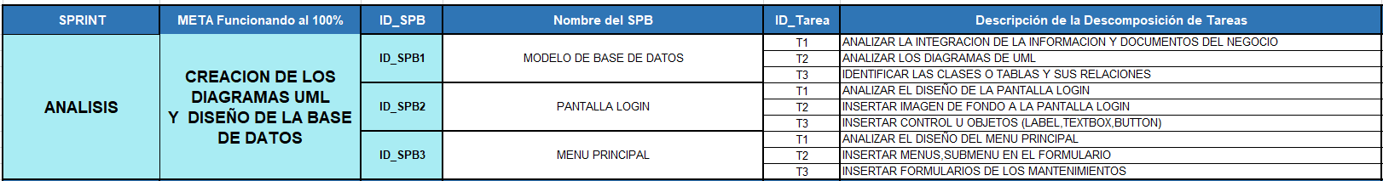
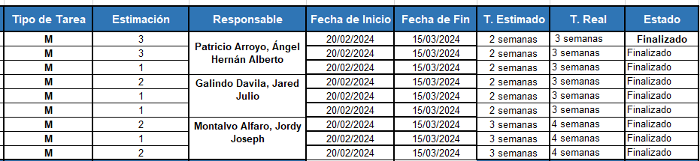
Excel:
Ceremonia del sprint Planning

Slide 20
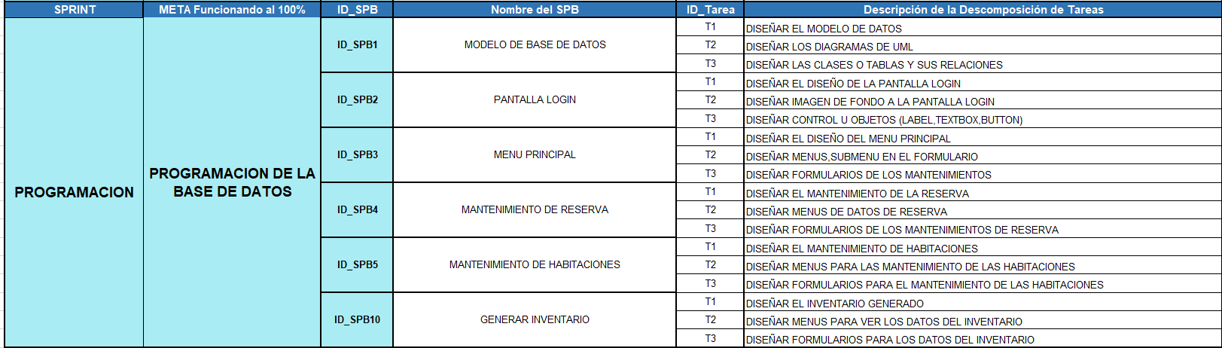
Excel:
Ceremonia del sprint Planning

Slide 21
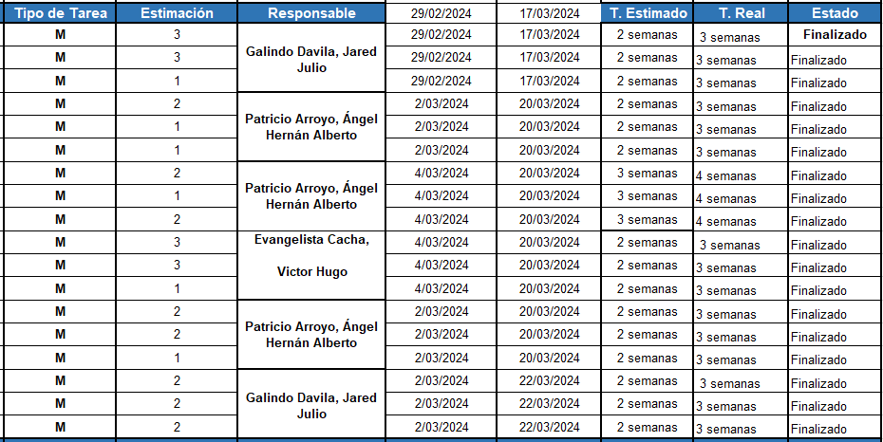
Excel:
Ceremonia del sprint Planning

Slide 22
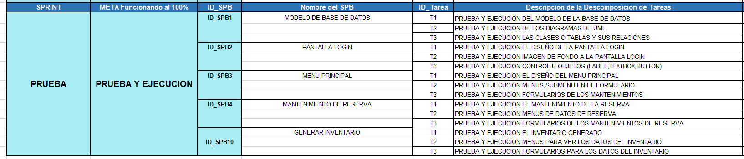
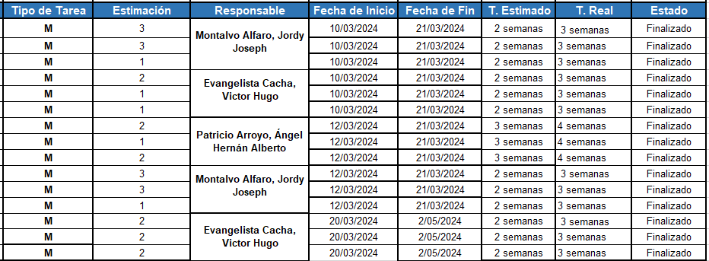
Excel:
Ceremonia del sprint Planning

Slide 23

Git Hub para los codigos:
1
Git Hub de la conexion de java con sql server:
https://github.com/AngelHer2005/PET_HOTEL_SQL_TERCER_CICLO/tree/main/Empresa_Pet_Hotel/
SQL_PET_HOTEL_%20JAVA_CONNECTION
Git hub de la web en java con sql server:
2
https://github.com/AngelHer2005/PET_HOTEL_SQL_TERCER_CICLO/tree/main/
Empresa_Pet_Hotel/CONEXIONES_PLANTILLA/JAVA_SQL
Git Hub de php con mysql sitio web:
3
https://github.com/AngelHer2005/PET_HOTEL_SQL_TERCER_CICLO/tree/main/
Empresa_Pet_Hotel/SITIO_WEB
Git Hub Donde podras encontrar todo eso y
mas sobre el Proyecto Pet Hotel:
4
https://github.com/AngelHer2005/PET_HOTEL_SQL_TERCER_CICLO

